Slide 1

Yönetim ve organizasyon
4.HAFTA

Slide 2
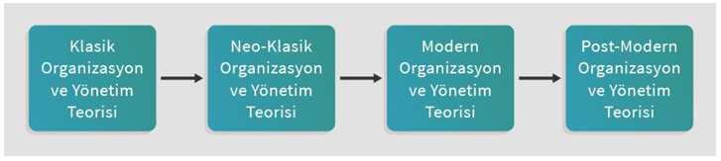
Yönetim Düşüncesinin Gelişimindeki Teoriler
Kaynak: YÖNETİM VE ORGANİZASYON Prof. Dr. F. Şebnem Arıkboğa
Notes:
Yönetim kitaplarının hemen hemen tamamında Bilimsel Yönetim’in F. Taylor’un 1911 yılında yayınladığı Bilimsel Yönetimin İlkeleri (The Principles of Scientific Management) isimli eserle başladığı ifade edilmektedir. Bu tarihten sonra yönetim alanında pek çok araştırma yapılmış ve bu çalışmaların sonucunda geliştirilen teoriler gruplandırılmıştır. Bu yaklaşımlar, teorilerin hangi unsurları ön plana çıkardığını ve yönetim uygulamaları açısından ne gibi yenilikler getirdiğini görmek açısından önemlidir. Çünkü her biri o teoriyi geliştirmekte, yeni unsurlar eklemektedir.

Slide 3
Yönetim ve organizasyon kuramları
KLASİK (GELENEKSEL) YÖNETİM KURAMI
NEO KLASİK (İNSAN İLİŞKİLERİ ) YÖNETİM KURAMI
MODERN YÖNETİM KURAMI

Slide 4

Yönetim ve organizasyon kuramları
Yönetimin sistematik olarak incelendiği döneme Klasik Yönetim Düşüncesi denir. Klasik Yönetim Düşüncesi'nin temel yaklaşımı olan Bilimsel Yönetim, F. Taylor'un 1911'de yayınladığı "Bilimsel Yönetimin İlkeleri" isimli eserle başlamıştır.
Bu dönemde önemli çalışmalar yapan Henri Fayol, yönetime tepe yönetim perspektifinden bakmıştır. Fayol'un genel ilkelerini ortaya koyduğu yönetim yaklaşımı "Yönetim Süreci Yaklaşımı" olarak adlandırılır. Fayol, etkinlik ve rasyonellik ilkelerine odaklanarak yönetimin tüm alanlarıyla ilgili ilkeler geliştirmeye çalışmıştır.
Klasik Yönetim Yaklaşımları içinde ele alınan üçüncü yaklaşım Alman sosyolog Max Weber'in ortaya koyduğu "Bürokrasi Yaklaşımı"dır. Weber, kişisel temellerden ziyade rasyonel temellere dayanan bir yönetim modeli önermiş ve buna "bürokrasi" demiştir. Weber, sürekliliği olan formal yapıya dayanan rasyonel yetkenin (otoritenin) bulunduğu bu organizasyonun daha verimli ve değişimlere daha kolay uyum sağlayabileceğini savunmuştur.

Slide 5
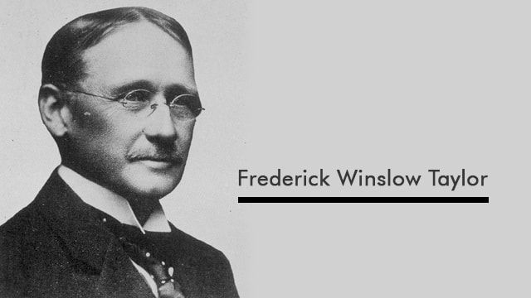
1.GELENEKSEL (KLASİK) YÖNETİM KURAMLARI
A) Bilimsel Yönetim Yaklaşımı
Frederick Winslow Taylor
Bilimsel Yönetim Akımı (Taylorizm)
Örgütsel faaliyetlerin yerine getirilmesinde işgörenler (memur ve işçiler) ile yönetici personel rastgele çalışma yerine, bilimsel ilkelere uygun biçimde çalışmalıdırlar.
Faaliyetler rastgele ve başı bozuk şekilde değil, fakat birbiriyle tutarlı ve koordineli (uyumlu) biçimde icra edilmelidir.
Amaçlara ulaşma çabalarında bireylerin birbirlerinden bağımsız ve kişisel çalışma yapmaları yerine, karşılıklı yardımlaşma ve iş birliği içinde faaliyet göstermelidirler.
Örgüt yönetimleri, düşük verimliliği kabullenmek yerine, bunu reddetme ve ulaşılabilecek en yüksek verimliliği sağlamaya çalışmalıdırlar.
Tüm personel, mümkün olan en yüksek verimlilik düzeyine ulaşabilmeleri için iş başında sürekli olarak eğitilmelidir.

Slide 6

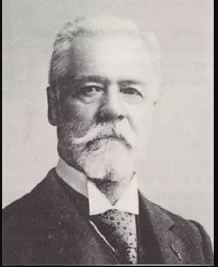
1.GELENEKSEL (KLASİK) YÖNETİM KURAMLARI
B) YÖNETİM SÜRECİ YAKLAŞIMI
Henri Fayol (1841–1925)
Klasik yönetimin teorisinin bilimsel yönetim yaklaşımından sonra ikinci bir yaklaşımı olan yönetim süreci yaklaşımını Fransa doğumlu Henri FAYOL yapmış ve Avrupa da çağdaş yönetim düşüncesinin öncüsü olmuştur.Fayol yönetimi ilk kez işlevsel bir süreç olarak düşünmüş ve işletmedeki faaliyetleri, işletme işlevleri ve yönetim işlevleri olarak ikiye ayırarak daha önce yalnızca teknik açıdan incelenen yönetim olayına yeni bir boyut daha kazandırmıştır.
Fayol’un yönetime ikinci bir katkısı da, bir takım yönetim kuralları ortaya koyarak bunları açıklamıştır. Fayol’un katkılarından sonra, yönetim kavramı, okullarda öğrenilebilir bir düzeye gelmiştir.

Slide 7
1.GELENEKSEL (KLASİK) YÖNETİM KURAMLARI
B) YÖNETİM SÜRECİ YAKLAŞIMI
Fayol’e göre işletme faaliyetleri
Teknik faaliyetler (üretim faaliyetleri)
Ticari faaliyetler (alım, satım vb)
Mali faaliyetler (para bulma ve kullanma)
Muhasebeye ilişkin faaliyetler
Güvenlik faaliyetleri
Yönetim faaliyetleri

Slide 8
1.GELENEKSEL (KLASİK) YÖNETİM KURAMLARI
B) YÖNETİM SÜRECİ YAKLAŞIMI
Fayol’un örgüt ve yönetimine ilişkin ilkeler dizisi
İş bölümü ve uzmanlaşma
Yetki ve sorumluluk
Disiplin
Kumanda Birliği
Yürütme Birliği
Örgütün çıkarlarının bireysel çıkarlar üzerinde tutulması
Personelin ödüllendirilmesi
Merkezileşme
Hiyerarşik düzen ve Fayol köprüsü
Düzen
Eşitlik
İşgören ve iş yaşamnda istikrar ve dengenin sağlanması
Teşebbüs ruhu
Birlik duygusu

Slide 9
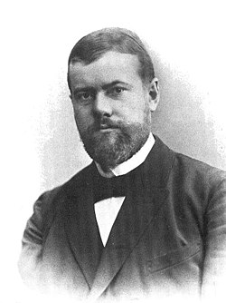
1.GELENEKSEL (KLASİK) YÖNETİM KURAMLARI
C) BÜROKRASİ YAKLAŞIMI
Max Weber (1864–1920)
Klasik yönetim yaklaşımının; bilimsel yönetim ve yönetim süreci yaklaşımlarından sonra üçüncü yaklaşımı olan Bürokrasi Yaklaşımını Alman Sosyolog Max Weber ortaya atmıştır. Klasik yönetim yaklaşımının Amerika’daki öncüsü Taylor, Fransa’daki öncüsü Fayol, Almanya’daki öncüsü Max Weber’dir. Bunlar klasik yaklaşım içinde türsel düzeyde yani alt düzeyde yaklaşımlar ortaya koymuşlardır.Bürokrasi, günlük dilde kullanıldığı gibi işlerin yürütülmesini aksatan, gereksiz yazışma ve zaman kayıplarına yol açan bir kavram değil, aksine ideal manada bir yönetim düzeni ve şeklidir.
Bürokrasi, bir toplumda tabandan yukarıya doğru çıktıkça daralan bir yapı içinde organizeli olan, genel kurallara göre çalışan profesyonel atanmış görevliler topluluğudur. Weber bürokratik yapının herhangi diğer bir yapıya nazaran çok üstün olduğunu belirtmiş ve en büyük sağlayabilmek için mikro bir model olarak bürokratik organizasyon yapısını geliştirmiştir.

Slide 10
1.GELENEKSEL (KLASİK) YÖNETİM KURAMLARI
C) BÜROKRASİ YAKLAŞIMI
Max Weber'in ideal bürokrasisine ait özellikler şunlardır
Fonksiyonel Uzmanlaşmaya Dayanan İş Bölümü:
İş süreçleri belirli görevlere ve uzmanlık alanlarına ayrılarak etkin bir şekilde organize edilir.
Açık ve Seçik Şekilde Belirlenmiş Hiyerarşik Bir Yapı:
Organizasyon içinde net bir hiyerarşik yapı bulunur, her düzeyin görev ve sorumlulukları belirlidir.
Soyut Kurallar Dizisinin Varlığı:
Organizasyon, yazılı kurallar ve prosedürlerle belirlenmiş bir sisteme dayanır.
Şekil ve Resmiyete Bağlılık:
İşlemler resmi prosedürlere ve yazılı belgelere dayanır, organizasyonun işleyişi resmiyet esasına dayanır.
Teknik Yetenek Temeline Dayanan Personel Seçimi ve Yükseltme:
Personel seçimi ve terfi, teknik yetenek, eğitim ve performansa dayalı objektif kriterlere göre yapılır.

Slide 11
1.GELENEKSEL (KLASİK) YÖNETİM KURAMLARI
C) BÜROKRASİ YAKLAŞIMI
Yasal Yetkinin Uygulanması:
Kararlar ve eylemler, belirlenmiş yasal çerçeve içinde yürütülür.
Memur ile Görevin Birbirinden Ayırt Edilmesi:
Memurlar, belirli görev ve sorumluluklarla atanır ve bu görevleri yerine getirir.
Kanunilik:
Organizasyon, belirlenmiş yasal normlara ve kurallara uygun olarak faaliyet gösterir.
Örgüte Dış Müdahelenin Önlenmesi:
Organizasyona dış müdahaleler sınırlıdır ve organizasyon içindeki işleyiş otonomdir.
Memurlara Maaş ve Aylık Verilmesi:
Memurlar, belirlenmiş ücret ve aylıklarla ödenir, performansa dayalı ödeme sistemi benimsenir.
Memurların İş Güvenliklerinin Sağlanması:
Memurların iş güvenliği ve istikrarı sağlanır, işlerine devam edebilmeleri desteklenir.
Bu özellikler, Weber'in bürokrasinin rasyonel ve etkili bir organizasyon yapısı olarak nasıl işlediğini tanımlar.

Slide 12

1.GELENEKSEL (KLASİK) YÖNETİM KURAMLARI
Geleneksel Yönetim Kuramlarının Ortak Özellikleri
Geleneksel yönetim kuramlarının ortak özellikleri şu iki temel kategoride ele alınabilir:
1) İnsana İlişkin Varsayımlar:
İnsanlar genellikle işi sadece maddi kazanç için yaparlar ve motivasyonları öncelikle ekonomik unsurlara dayanır.
İnsanlar, doğası gereği çalışmaktan hoşlanmazlar ve işlerini sevmezler. Bu nedenle, işçiler sürekli bir gözetim ve kontrol altında tutulmalıdır.
İşçiler, yöneticiler tarafından yönlendirilmeyi ve emredilmeyi bekleyen pasif varlıklardır.
İnsanlar arasındaki farklılıklar genellikle göz ardı edilir; her birey aynı motivasyon faktörlerine tepki gösterir.

Slide 13

1.GELENEKSEL (KLASİK) YÖNETİM KURAMLARI
Geleneksel Yönetim Kuramlarının Ortak Özellikleri
2. Örgüte İlişkin Varsayımlar:
İşletmeler, karmaşık yapılara sahip olmalıdır. Bu yapılar genellikle katı bir hiyerarşi içerir ve yetki ve sorumluluklar belirli bir düzen içinde dağıtılır.
Karar alma genellikle üst düzey yöneticiler tarafından merkezi bir şekilde yapılır ve emir-komuta zinciri esas alınır.
İletişim, genellikle yukarıdan aşağıya doğru, belirli bir hiyerarşi içinde düzenlenir. Alt kademe çalışanlarının üst kademe yöneticilere doğrudan erişimi sınırlıdır.
İnsanlar arası ilişkiler ve işbirliği önemli görülmez; çalışanlar genellikle bireysel performanslarına odaklanır.
Bu ortak özellikler, geleneksel yönetim anlayışının genel bir tasvirini sunar. Ancak, modern yönetim teorileri, insan kaynakları yönetimi ve katılımcı yönetim gibi yaklaşımlarla birlikte, bu geleneksel özelliklerde değişiklik ve evrim göstermiştir.

Slide 14
2. İNSAN İLİŞKİLERİ (NEO-KLASİK) YÖNETİM KURAMI
Klasik kuramda işletmeler için standart üretim, insanın üretimin bir parçası olan makineler gibi düşünülmesi, katı bir hiyerarşik yapı gibi konular konuşulurken okulların bile fabrika olarak görüldüğü, öğrencilerin hammadde gibi algılandığı bu dönemde, okul yönetiminin ve fabrikadaki iş görenlerin sosyal ve psikolojik koşulları ve insan unsuru ihmal edilmiştir.
Bu bağlamda neo-klasik örgüt kuramı, klasik örgüt kuramına tepki olarak doğmuştur. Klasik kuramın üzerinde durmadığı konulara değinmiştir.
Notes:
Özellikle klasik kuramlara hümanist özellikler kazandırma çabaları çalışma ortamının zorluğu, ücret yetersizlikleri, monotonlaşan çalışma biçimi, iş yerine karşı yabancılaşma ve benzer nedenler, işçi sınıfının işverenlere ve yönetimlere karşı olan tepkilerinin büyümesine neden olmuştur. Bu nedenlerle organizasyonda yeni bir devrimin ayak sesleri duyulurken neo-klasik yönetim yaklaşımı ortaya atılmıştır.

Slide 15
İnsan İlişkileri (Neo-Klasik) Yönetim Kuramı
İnsan İlişkileri (Neo-Klasik) Yönetim Kuramı, geleneksel bilimsel yönetim ve yönetim süreci yaklaşımlarının bazı eksikliklerini eleştiren ve insan faktörünü vurgulayan bir yönetim yaklaşımıdır. Bu kuram, özellikle 1920'lerin ortalarında Hawthorne Eleştiri deneyleri sonucunda ortaya çıkmıştır. İşte bu kuramın tarihçesi:
Hawthorne Deneyleri (1924-1932):
Bu dönem, Western Electric Hawthorne Works tesisinde yapılan bir dizi deneyi içerir. Bu deneyler, öncelikle Elton Mayo ve ekibi tarafından yürütüldü. Bu çalışmalar, işçilerin performansını etkileyen sosyal ve psikolojik faktörleri anlamak için gerçekleştirildi. Bu deneyler, insanlar arasındaki ilişkilerin ve çalışma koşullarının, iş performansını önemli ölçüde etkileyebileceğini gösterdi.
Elton Mayo ve İnsan İlişkileri Okulu (1930'lar):
Elton Mayo, Hawthorne Eleştiri deneylerinin sonuçlarından etkilenerek İnsan İlişkileri Okulu'nu kurdu. Bu okul, iş yerindeki sosyal etkileşimlerin, çalışanların motivasyonu ve verimliliği üzerinde önemli bir etkiye sahip olduğunu savunur. İnsanların ihtiyaçları, hisleri ve ilişkileri üzerine odaklanır.

Slide 16
Chester Barnard ve Yönetim İlkesi (1938):
Barnard, yönetimde başarı için iletişim ve işbirliği önemini vurgulayan "Yönetim İlkesi" adlı eserini yayınladı. İnsanların işbirliği ve sosyal faktörlerin organizasyonlarda önemli olduğunu savundu. Ayrıca, yöneticilerin örgütsel hedeflere ulaşmak için çalışanlarla etkileşim kurmalarının gerekliliğini belirtti.
Douglas McGregor ve X-Y Teorileri (1960):
McGregor, "İnsan Yönetimi" adlı kitabında X-Y teorilerini ortaya koyarak, insanların doğası ve çalışma tutumlarına ilişkin iki farklı varsayımı tanımladı. Teori X, işçilerin genellikle işten kaçınma eğiliminde olduklarını savunurken, Teori Y, işçilerin doğası gereği çalışmayı sever ve sorumluluk almayı kabul ederler.
İnsan İlişkileri Yönetim Kuramı, iş dünyasında insan faktörünün önemini vurgulayarak, işçilerin motivasyonunu, liderlik tarzlarını ve iş yerindeki sosyal etkileşimleri anlamaya odaklanır. Bu kuram, daha önceki yönetim anlayışlarının eksik kaldığı insanın duygusal ve sosyal yönlerini vurgulayarak modern yönetim teorilerine zemin hazırlamıştır.

Slide 17
2. İNSAN İLİŞKİLERİ (NEO-KLASİK) YÖNETİM KURAMI
HAWTHORNE DENEYLERİ
Hawthorne Araştırmaları 1924-1930 yılları arasında A.B.D. Şikago Hawthorne kasabasında Western Elektrik Şirketinin kendi tesislerinde Elton Mayo, Fritz J. Roethlisberger, W.J.Dickson ve A. T. Northead, T.N. Whitehead, W.J.Dickson, L.Henderson tarafından gerçekleştirilmiştir. Çalışmalar bir bakıma Klasik Teorinin değer yargılarınına uyup uymadığı konusu üzerinde başlamıştır. Ama beklenenden çok farklı sonuçlar elde edilmiştir. Araştırmacılar sonuçlardan hareketle yeni yaklaşımlar ortaya koymaya çalışmış, bu da neoklasik yönetim yaklaşımı ve insan ilişkileri yaklaşımının temelini oluşturmuştur.
Araştırmacılar; ışıklandırma, ısıtma, yorgunluk ve fiziksel yerleşim düzeninin deki gelişmelerin verimlilik düzeyi üzerinde olumlu etkide bulunacağı düşüncesini incelemek için çalışmalarını başlatmışlardır.” Söz konusu araştırmalar iki grup altında incelenmiştir.

Slide 18

2. İNSAN İLİŞKİLERİ (NEO-KLASİK) YÖNETİM KURAMI
HAWTHORNE DENEYLERİ
1. Birinci Grup Deneyler
-Işık Deneyleri (Aydınlatma-Verimlilik): Amaç ışık seviyesinin, kalitesinin verimliliğe olan etkisini ölçmekti. Bunun için araştırmacılar çalışanlar içinden bir grubu farklı bir odaya alarak orada çalışmalarını sağladılar.
Bu grup üzerinde değişik ışık şartları denenmiştir. Işık miktarları düzenli olarak arttırılmış, güneş ve elektrik ışığı denenmiş. Ama verimlilik artmıştır. Daha sonra ışık azaltılmaya başlandığında dahi verimlilik artış göstermiştir.
Işıklandırma deneyleri sonucunda araştırmacılar aydınlatma ve verimlilik arasında bir ilişki bulamamıştır.

Slide 19

2. İNSAN İLİŞKİLERİ (NEO-KLASİK) YÖNETİM KURAMI
2. İkinci Grup Deneyler
-Röle Montaj Odası Deneyi (Fiziki Çalışma Koşulları-Verimlilik): Deneyde fiziki çalışma koşullarının verimliliğe etkileri araştırılmıştır. Dinlenme sayılarının ve uzunluğu, iş günlerinin uzunluğu değerlendirilmiştir.
Dinlenme sayılarının uzunluğu üzerine 113 işçiden 6 tanesi seçildi ve bir tane de usta başı ile bir odaya kondu. Ama ustabaşının çok fazla bir denetim uygulaması yoktu. Bu durumda verimlilikte büyük artış gözlendi.
Sonuç olarak deneyler büyük bir hüsranla sonuçlandı ve başarısız oldu. Fiziki şartlar düzenli olarak uygulandığı halde verimlilik bir önceki seviyeye nazaran artış gösterdi. Böylece araştırmacılar üretim ve verimlilik arasındaki ilişkinin sadece fiziki şartlara bağlı olmadığını anlamışlardır.

Slide 20

2. İNSAN İLİŞKİLERİ (NEO-KLASİK) YÖNETİM KURAMI
2. İkinci Grup Deneyler
–İkinci Röle Montaj Odası Deney (Ücret-Verimlilik): Verimlilik üzerinde fiziksel koşulların etkisi olmadığını öğrenen araştırmacılar ikinci rol montaj odası deneyinde ücret konusunun verimlilik üzerindeki etkisini araştırdılar. Deney grubundaki işçilerin ücretleri değiştirildi. Tekrarlanan sonuçlar üzerinde bir değişiklik gözlenmemiştir. Araştırmacılar ücretin verimliliğe etkisinin olduğunu ancak bunun üretime olan etkisinin sınırlı kaldığını fark etmişlerdir.

Slide 21

2. İNSAN İLİŞKİLERİ (NEO-KLASİK) YÖNETİM KURAMI
2. İkinci Grup Deneyler
Mika Yarma Test Odası Deneyi: İktisadi durumların verimliliğe etkisini göremeyen araştırmacılar, sadece sosyal çevre koşullarındaki değişimlerin verimliliğe etkisini aratırdılar. Bunun için dinlenme molaları ve çalışma sürelerinin kısaltılması gibi durumlar ele alındı. Lakin bu araştırmada da verimliliğe etkileyen kesinkes bir sonuca ulaşılamadı.

Slide 22

2. İNSAN İLİŞKİLERİ (NEO-KLASİK) YÖNETİM KURAMI
2. İkinci Grup Deneyler
-Görüşme Programı: Bu araştırmada işçiler ile görüşülerek onlardan samimi itiraflar almaya çalışılmış İyi bir işin çalışma koşullarını öğrenmek, onlar için önemli olan şeyleri öğrenmek ve işerini sevip sevmedikleri saptanmaya çalışılmıştır. Böylece o zamana kadar işçiler hakkında öğrenilmemiş birçok şey keşfedilmiştir.

Slide 23
2. İNSAN İLİŞKİLERİ (NEO-KLASİK) YÖNETİM KURAMI
2. İkinci Grup Deneyler
-Seri Bağlama Odası Gözlemleri: Bireyin bir sosyal gruba ait olduğu ve bulunduğu sosyal grubun bireyin davranışlarını etkilediği yapılan araştırmalar ile yavaş yavaş anlaşılmaya başlandı. Seri Bağlama Odası Gözlemleri araştırmasında bireyin hisleri, değerleri, tutum ve fikirleri mülakatlara dayanılarak araştırılmaya çalışıldı.
Hawthorne Araştırmaları Seri Bağlama Odası Gözlemleri ile sonlanırken neoklasik yaklaşım ve insan ilişkileri yaklaşımının doğmasına yardımcı olmuştur.

Slide 24

2. İNSAN İLİŞKİLERİ (NEO-KLASİK) YÖNETİM KURAMI
Araştırma Sonuçları
Araştırmalar sonucu elde edilen sonuçlar araştırmacıların hipotezlerini doğrulayamamıştır. Araştırmacılar bunun sonucunda verimliliğe etkisi olacak diye kabul edilen fiziksel parametreler yerine sosyal paremetreleri araştırmaya başladılar. Bu aşamada yeni hipotez verimlilik artışının ancak insan unsuru öne çıkarıldığında işçiler ile kurulan iletişim biçimi, aradaki ilişkiler, işçilerin motivasyonu sosyal parametreler ile açıklanabileceği olmuştur.
Yapılan araştırmalarda verimin sürekli olarak artması fiziksel değil sosyal, psikoloji paremetrelerden kaynaklanıyordu. Deney grupları sosyal bir gruba dönüştüler. Deney grupları kendilerinin özel olduğunu düşünüyorlardı öyle ki ekstra ödemeler almışlardı.

Slide 25
2. İNSAN İLİŞKİLERİ (NEO-KLASİK) YÖNETİM KURAMI
Çalışanlar İle İlgili Sonuçlar;
– Klasik yaklaşımın makine insan, robotlaşmış birey modeli gerçekleri göstermemektedir.
– İnsanlar yalnız maddi ihtiyaçlarının karşılanmasını değil hissi ihtiyaçlarının (takdir edilme, kabul görme) gibi ihtiyaçlarının da karşılanmasını isterler.
– Gruptaki insanlar baskı altında kalmak istemezler.
– Çevredeki değişimler bireyi etkiler ve bireyin bu değişime tepkisi olur. Bu notada değişimin birey için ne ifaddde ettiği anlaşılmalıdır.
– Yönetimsel kurallara tepkilerini grup etkisi ve grupla birlikte dile getirir.

Slide 26
2. İNSAN İLİŞKİLERİ (NEO-KLASİK) YÖNETİM KURAMI
Örgütler İle İlgili Sonuçlar;
-Örgütler fonksiyonlarıyla birlikte sosyal bir sistemdir. İki temel işlevleri vardır. Çıktıları olan mal veya hizmet üretmek ve örgütün üyeleri çalışanlarını mutlu etmek, verimliliği sağlamaktır.
-Örgütler teknik ve sosyal bir yapıdır. Bu iki yapı birbiri ile etkileşim halindedir. Örgütler sosyal olarak his ve duygular sistemidir. Bu yüzden örgütler sosyal olarak örgütlenmiş durumundadırlar. Bu örgütlenmelerin amacı çalışanların sosyal yönden tatmin olmasını sağlamaktır.

Slide 27
bu deneylerin sağladığı bazı önemli katkılar
Hawthorne Deneyleri, yönetim ve organizasyon teorileri alanında önemli bir dönüm noktası olmuş ve bir dizi önemli kazanım sağlamıştır. İşte bu deneylerin sağladığı bazı önemli katkılar:
İnsan Merkezli Yaklaşımın Doğuşu:
Deneyler, iş dünyasında çalışanların sadece maddi faktörlere dayalı olarak değil, aynı zamanda sosyal ve psikolojik faktörlere de önem verilmesi gerektiğini vurgulamıştır. Bu durum, insan merkezli yaklaşımların ortaya çıkmasına ve yönetim teorilerinde bir dönüşüm yaşanmasına neden olmuştur.
Sosyal Etmenlerin İş Performansına Etkisi:
Deneyler, iş performansını etkileyen faktörler arasında sadece fiziksel koşulların değil, aynı zamanda sosyal etkileşim, liderlik tarzları ve grup dinamiklerinin de önemli olduğunu gösterdi. Bu, iş yerinde sosyal ilişkilerin ve çalışma koşullarının anlaşılmasına ve iyileştirilmesine odaklanan bir perspektifin gelişmesine katkı sağladı.
Grup Dinamikleri ve İşbirliği:
Deneyler, iş gruplarının ve işbirliğinin iş performansını artırabileceğini gösterdi. Bu durum, daha sonra ekiplerin ve işbirliği kültürünün önemini vurgulayan yönetim yaklaşımlarının gelişmesine katkıda bulundu.

Slide 28
bu deneylerin sağladığı bazı önemli katkılar
İşçi Motivasyonu ve İş Memnuniyeti Araştırmaları:
Hawthorne Deneyleri, işçi motivasyonu ve iş memnuniyeti konularında daha fazla araştırma yapılmasına yol açtı. Bu alandaki gelişmeler, motivasyon teorilerinin ve insan kaynakları yönetiminin oluşmasına katkıda bulundu.
Yönetimde İnsan İlişkileri Okulu'nun Oluşumu:
Deneyler, İnsan İlişkileri Okulu'nun doğmasına zemin hazırladı. Bu okul, iş yerindeki sosyal etkileşim ve insan faktörünün önemini vurgulayan bir perspektifi benimsemekte ve daha insan odaklı yönetim yaklaşımlarının gelişimine öncülük etmektedir.
Hawthorne Deneyleri, geleneksel bilimsel yönetim anlayışına bir meydan okuma olarak ortaya çıktı ve organizasyonlarda insan faktörünün önemini anlamak için önemli bir adım oldu.

Slide 29
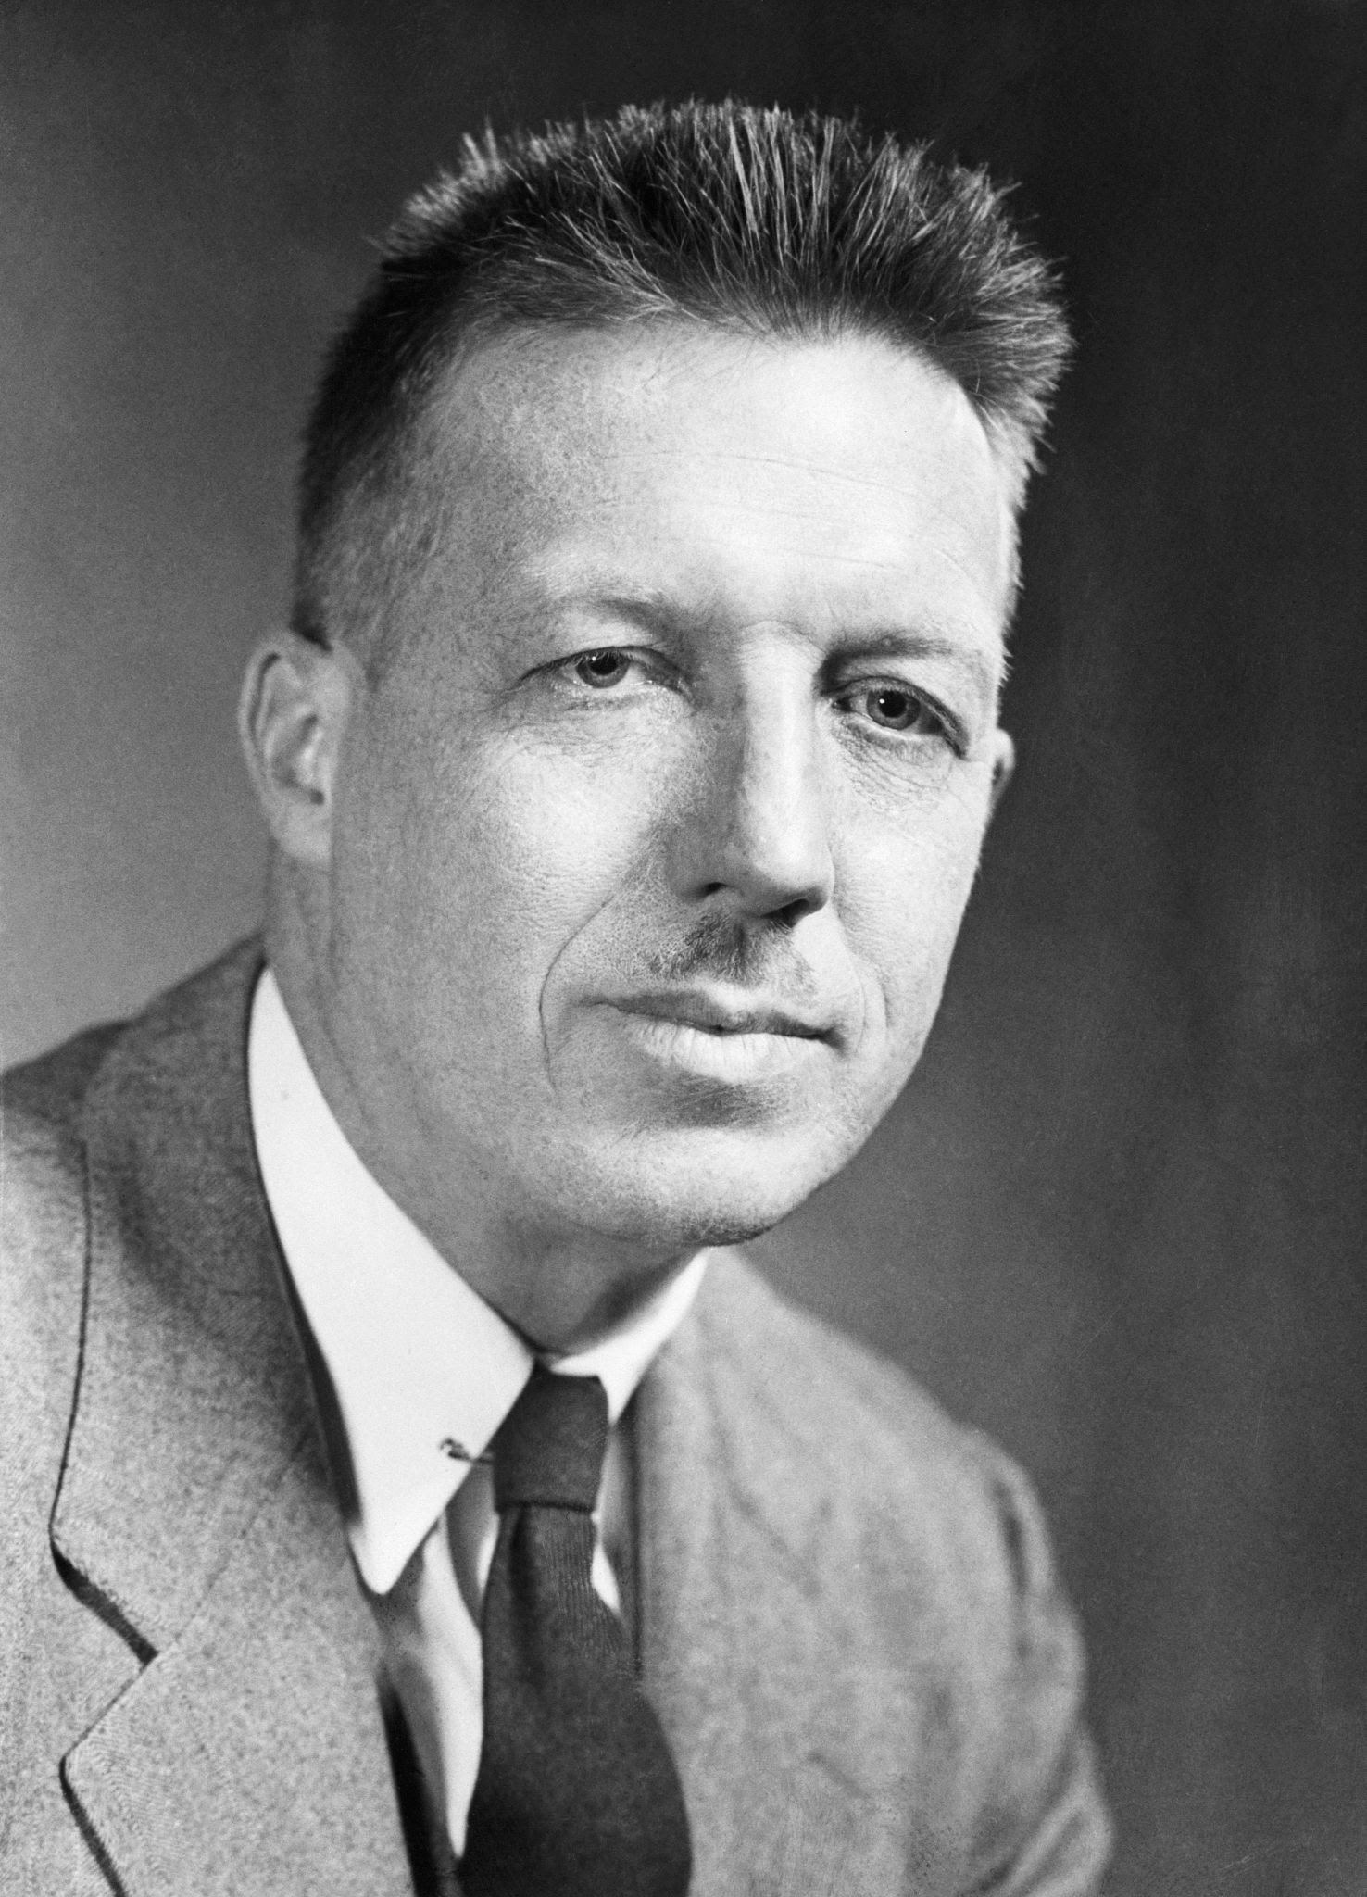
Douglas McGregor’un X Teorisi ve Y Teorisi
McGregor’a göre, yönetimin çalışanlarla ilgili uygulamaları, karar alma, yürütme faaliyetleri yanında örgüt tasarımı insan davranışına ilişkin varsayımına dayanır51. McGregor’u X Teorisi ve Y Teorisi olarak adlandırdığı iki teori ana hatlarıyla aşağıdaki şekilde maddeleştirilebilir.
X Teorisi: Tipik olarak, insanlar çalışmaktan hoşlanmazlar, doğuştan tembeldirler ve fırsat buldukları takdirde çalışmaktan kaçarlar. Tipik olarak, insanlar için güvenlik en önemli unsurdur. Bu nedenle, sorumluluktan kaçar, kendisini riske atmaz ve inisiyatif kullanmaz.
Tipik olarak insanlar, yaptıkları işte yeterli ölçüde güç sarf etmezler. Bu nedenle onları çalıştırabilmek için zorlamak, sürekli olarak denetlemek ve ceza vermek veya ceza ile korkutmak gerekir.

Slide 30
Douglas McGregor’un X Teorisi ve Y Teorisi
Y Teorisi: İnsanlar için çalışmak oyun veya dinlenme kadar doğaldır.
-İnsanlar doğaları gereği tembel değildir. Olumsuz davranışların nedeni kişilerin çalışma hayatlarındaki olumsuz deneyimlerdir.
- İnsanlar amaçlarına ulaşabilmek için kendilerini yöneltir ve öz-denetim uygularlar.
-İnsanlar koşullar uygun olduğu zamanlarda sorumluluk almayı ve sorumluluğu aramayı öğrenirler.
-Çağdaş sanayileşme sürecinde insanın yetenekleri çok az kullanılmaktadır. İnsanların yetenekleri kendilerine yaptırılan işlerin çok üstündedir.
- Örgütsel sorunları çözmek için gerekli hayal gücü, yaratıcılık ve yenilik getirebilme kapasitesi belirli bir grubun veya kişilerin tekelinde değildir. Bu yetenekler toplumdaki geniş kitlelere yayılmıştır. X Teorisi tamamen Klasik Teori’nin katı prensipleri ve insanın ancak bir makine gibi idare edildiği durumlarda işletme için faydalı olacağı görüşünü ileri sürerek yönetimin otokratik bir davranış sergilemesi gerektiğini söylemektedir. Y Teorisi ise, çalışana yönelik, çalışanı destekleyen, onun bir değer ifade ettiğini kabul eden bir görüş sergilemektedir.

Slide 31
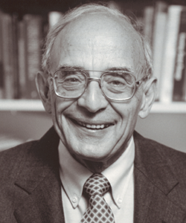
Chris Argyris’in Olgunlaşma Kuramı
Chris Argyris, çalışanların işyerlerinde yetki ve sorumluluklarının arttırılması ve yükseltilmelerinin çalışan motivasyonuna etkisi ve motivasyondaki değişimlerin işletme amaçlarına ulaşmadaki rolünü ortaya çıkarmaya yönelik deney ve araştırmalar yapmıştır. Argyris’e göre çalışanların işletme içindeki sorumluluklarının artması çalışanları olgunlaştırmaktadır54. Böylece, yetki ve sorumlulukları artan insanlarda, olgun olmayan insan davranışları olgun insan davranışlarına doğru değişim gösterir.

Slide 32
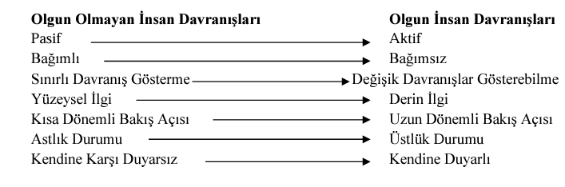
Chris Argyris’in Olgunlaşma Kuramı
Argyris’e göre, olgun olan ve olgun olmayan insan davranışları aşağıdaki gibi sıralanabilir

Slide 33
Neo-Klasik Yönetim Anlayışının Değerlendirilmesi
Neo-klasik yönetim anlayışı, klasik yönetim düşüncesine bir tepki olarak ortaya çıkmış ve özellikle insan faktörünü vurgulayarak organizasyonların daha etkili ve verimli bir şekilde yönetilebileceğini savunmuştur. Bu anlayışın değerlendirilmesi, hem olumlu hem de eleştirel açılardan yapılabilir.
Olumlu Yönler:
İnsan Odaklı Yaklaşım: Neo-klasik yaklaşım, klasik yönetim düşüncesindeki aşırı rasyonellik ve biçimciliğe bir alternatif olarak, insanların sosyal ve psikolojik ihtiyaçlarını vurgular. Çalışanların motivasyonu, liderlik ve iş tatmini gibi konulara odaklanır.
Çok Yönlü ve Esnek Yapılar: Neo-klasik yönetim, organizasyonlarda daha esnek ve çok yönlü yapıları benimsemeyi teşvik eder. Bu, değişen iş ortamlarına daha hızlı uyum sağlama ve daha etkili bir şekilde rekabet avantajı elde etme fırsatı sunar.
Yönetici ve Çalışan İlişkilerinin İyileştirilmesi: Neo-klasik yaklaşım, yöneticilerin ve çalışanların arasındaki ilişkileri güçlendirmeyi hedefler. Katılımcı yönetim tarzlarını ve açık iletişimi teşvik eder. Bu, motivasyonu artırabilir ve işbirliği ortamını güçlendirebilir.

Slide 34
Neo-Klasik Yönetim Anlayışının Değerlendirilmesi
Eleştirel Yönler:
Optimistik İnsan Görüşü: Neo-klasik yaklaşım, genellikle çalışanların doğasının olumlu ve işbirliğine yönelik olduğunu varsayar. Ancak, bu genellemenin her zaman geçerli olmadığı durumlar vardır ve bazı çalışanlar için farklı motivasyon faktörleri geçerli olabilir.
Çok Yönlü Yapıların Yönetimi: Esnek ve çok yönlü yapılar, her organizasyona uymayabilir ve bu tür yapıların yönetimi bazen karmaşık olabilir. Bazı durumlarda, daha geleneksel bir hiyerarşik yapı daha etkili olabilir.
Çalışanların Heterojenliği: Neo-klasik yaklaşım, genellikle çalışanları homojen bir grup olarak ele alır. Ancak, organizasyonlarda çalışanların farklı beceri düzeyleri, motivasyon faktörleri ve beklentileri bulunabilir. Bu heterojenlik, tek bir yönetim yaklaşımının tüm çalışanları kapsayamayabileceği anlamına gelir.
Sonuç olarak, neo-klasik yönetim anlayışı, organizasyonların insan faktörüne daha fazla vurgu yaparak klasik yaklaşımın bazı zayıflıklarını ele alır. Ancak, her yaklaşımın avantajları ve sınırlamaları vardır, ve organizasyonlar genellikle belirli bir duruma ve kültüre uygun bir yönetim yaklaşımı seçerler.

Slide 35
GELECEK DERS
MODERN YÖNETİM KURAMI

Slide 36

TEŞEKKÜRLER

